Slide 1
Использование проектной деятельности на уроках информатики и робототехники
Чугуевская Нина Александровна
учитель информатики, МАОУ «Гимназия № 8»

Slide 4
школа

Slide 5
Задача современной системы образования

Slide 6
Метод проектов
«…метод, предполагающий определенную совокупность учебно-познавательных приемов, которые позволяют решить ту или иную проблему в результате самостоятельных действий учащихся с обязательной презентацией этих результатов»
Е. С. Полат

Slide 7
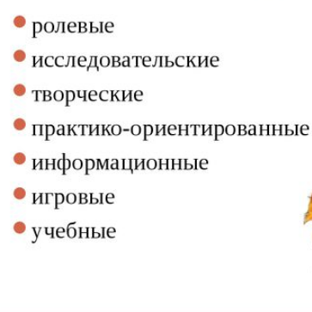
Проекты

Slide 8
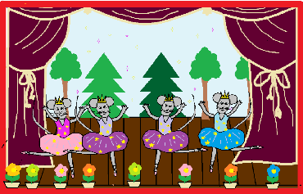
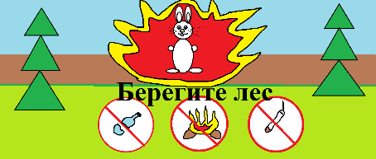
Практико – ориентированный проект
Ориентирован на результат. Результатом может быть изделие, удовлетворяющее конкретную потребность. Может быть, ориентация на определенный социальный результат, затрагивающий непосредственные интересы участников проекта либо направленный на решение общественных проблем.

Slide 9
Исследовательский проект
Проекты имеют структуру, приближенную к подлинным научным исследованиям. Они предполагают аргументацию актуальности темы, определения проблемы, предмета, объекта, целей и задач исследования. Обязательно выдвижение гипотезы исследования, обозначение методов исследования и проведение эксперимента. Заканчивается проект обсуждением и оформлением результатов, формулированием выводов и обозначением проблем на дальнейшую перспективу исследования.

Slide 10
Информационный проект
Направлен на сбор информации о каком-то объекте, явлении с целью её анализа, обобщения и представления для аудитории.

Slide 11
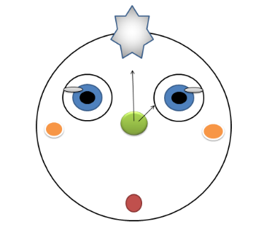
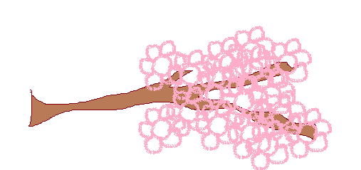
Учебный проект
Выполняется на уроке, способствует сплочению коллектива, формированию коммуникативных умений.
Проект «Часы»
(анимация)
Проект «Веточка сакуры»
(копирование)

Slide 12
Творческий проект
Предполагает максимально свободный и нетрадиционный подход к оформлению результатов. Форма представления результатов может быть различной (изделие, видеофильм, праздник, репортаж и пр.).

Slide 13
По числу участников

Slide 14
По продолжительности
Мини – проекты.
Краткосрочные проекты.
Недельные проекты.
Годичные проекты.

Slide 15
ПРОЕКТ – 5 «П»

Slide 16
Проект: «Написание электронного учебника»
Класс: 4
Твоя роль: Автор
Описание: От издательства поступил заказ на разработку электронного учебника по окружающему миру (тема «Растения»).
Задание: Создай несколько страниц электронного учебника. Постарайся использовать разные возможности электронных публикаций.
1 группа – создает проект «Цветы Красной книги»
2 группа - создает проект «Животные Красной книги»
3 группа – создает проект «Птицы Красной книги».

Slide 18
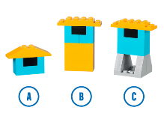
Проект: «Землетрясение»
Класс: 2
Вопросы:
Как ученые оценивают силу землетрясения?
Что больше всего может пострадать во время землетрясения?
Какие элементы могут влиять на устойчивость зданий во время землетрясений?
Подтвердить вашу гипотезу или опровергнуть мы сможем, если протестируем 3 вида здания.

Slide 19
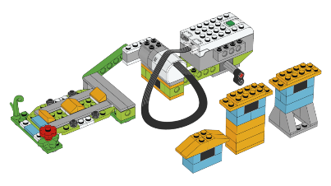
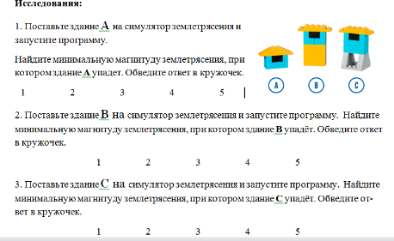
Проект: «Землетрясение»
Задание: Постройте и запрограммируйте симулятор землетрясения и модели зданий.

Slide 20
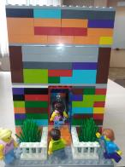
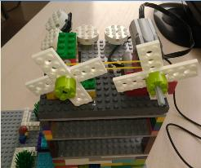
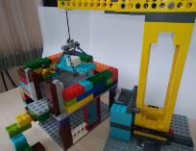
Торговый инклюзивный центр «Зелёная планета»
Постройка для стройграда
Проекты:
Подготовка стройплощадки.
Роль инженера – архитектора.
Удобный доступ для людей с ограниченными возможностями.
Безвредность для окружающей среды.
Долговечность.

